Slide 1
Сочинение 2015
Минусинск

Slide 2
Сводная ведомость учета участников сочинения – в формате Excel!
НЕ СКАНИРОВАТЬ, НАЗВАНИЕ ФАЙЛА НЕ МЕНЯТЬ!!!
Печать бланков для сочинения (изложения) производится в базе РБД версии 10.03 во вторник 02.02.2016 (ранее печатать крайне не рекомендуется, кроме как для тестирования возможности печати)

Slide 3
Ошибки
Отсутствие данных регистрации на бланках записи (ФИО, код работы и др.)
Отсутствие пометок в окошках «зачет»/«незачет» (в том числе по некоторым критериям)
Отсутствие подписи ответственного на бланке регистрации
Ошибки в указании количества бланков
Нарушение последовательности бланков при сканировании
Неправильные установки сканера при обработке бланков (обрезана часть работы, бледные символы)
Дубли номеров бланков

Slide 4
Проверка результатов сканирования: программа STDUViewer

Slide 5
Государственная итоговая аттестация по образовательным программам среднего общего образования

Slide 6
Статистика ГИА-11
Предмет | количество ППЭ |  |  | количество участников |  |  | количество 100-бальников
 | 2013 | 2014 | 2015 | 2013 | 2014 | 2015 | 2013 | 2014 | 2015
русский язык | 200 | 177 | 177 | 19190 | 16876 | 15641 | 107 | 58 | 84
математика (П) | 199 | 177 | 162 | 18827 | 16628 | 11073 | 15 | 0 | 1
математика (Б) |  |  | 157 |  |  | 10625 |  |  | 0
физика | 99 | 97 | 97 | 4415 | 4149 | 3869 | 12 | 0 | 3
химия | 95 | 98 | 82 | 1760 | 1582 | 1467 | 69 | 9 | 17
информатика и ИКТ | 90 | 92 | 89 | 2128 | 2070 | 1893 | 23 | 1 | 5
биология | 114 | 111 | 105 | 3650 | 2858 | 2707 | 3 | 0 | 0
история | 107 | 102 | 95 | 2492 | 2603 | 2488 | 15 | 4 | 1
география | 47 | 42 | 40 | 331 | 349 | 289 | 4 | 0 | 1
обществознание | 139 | 135 | 138 | 10281 | 9586 | 8687 | 25 | 2 | 3
литература | 52 | 46 | 40 | 818 | 726 | 716 | 8 | 4 | 2
ин.яз | 65 | 67 | 68 | 1251 | 1149 | 1032 | 4 | 0 | 0
ИТОГО |  |  |  | 65143 | 58576 | 60467 | 285 | 78 | 117

Slide 7
Технологические и процедурные особенности проведения ЕГЭ в 2015:
1. Доставка экзаменационных материалов (далее- ЭМ):
выдача ЭМ для доставки в ППЭ в день проведения экзамена в отделениях УСС (г.Минусинск+зональные территории, г.Ачинск+зональные территории, г.Канск+зональные территории, г.Ужур, г.Шарыпово, п.Солнечный, Новоселовский, Балахтинский, Шарыповский р-оны через отделения УСС);
использование технологии печати КИМ в аудиториях ППЭ, в которые ЭМ не могут быть доставлены в день проведения экзамена (ТОМ, г.Лесосибирск, г.Енисейск, Енисейский р-он).
2. Использование токена члена ГЭК:
изменение технологии проведения ЕГЭ по иностранным языкам (компонент в устной форме);
введение технологии печати КИМ в аудиториях ППЭ;
использование технологии сканирования ЭМ в ППЭ не ТОМ (один экзамен в сентябре в 1 ППЭ).
3. Видеонаблюдение в ППЭ:
увеличение количества аудиторий с on-line наблюдением до 56,8% (857 аудиторий) по сравнению с 2014 - 12,84 % (120 аудиторий).
4. Сроки ЕГЭ:
отмена «июльского периода» сдача;
проведение ЕГЭ в сентябре, октябре (русский язык, математика).

Slide 8
Технологические и процедурные особенности проведения ЕГЭ в 2015:
5. Структурные изменения:
разделение ЕГЭ по математике на 2 уровня: профильный уровень, базовый уровень;
оптимизация структуры КИМ.
6. Возможность сдачи отдельных предметов по окончании 10 класса (русский язык, география)
7. Создание стационарного ППЭ ЕГЭ в Красноярском крае в дополнительный сентябрьский период;
8. Введение итогового сочинения как допуска к ГИА – 11:
9. Выставление сканов изображений бланков участников на федеральном портале.
10. Отсутствие ограничений по допуску категорий участников ЕГЭ к досрочному этапу.
11. Усиление общественного контроля:
расширение категорий лиц, которые могут быть аккредитованы в ППЭ в качестве общественных наблюдателей;
увеличение количества федеральных общественных наблюдателей, которые находились в ППЭ, РЦОИ, при работе ПК и КК;

Slide 9
Контроль за проведением процедуры проведения ЕГЭ
Общественные наблюдатели.
Федеральные общественные наблюдатели.
Федеральные наблюдатели.
Он-лайн наблюдатели.
Члены ГЭК.
После завершения экзамена было обнаружено, что член ГЭК просто засовывал ЭМ в распечатанный ранее секьюрпак и заклеивал скотчем.
«..это устоявшаяся практика и других секьюрпаков у нас просто нет»
Республика Тыва,
15-06-2015. ППЭ-0090 (г. Кызыл).
«В мужском туалете обнаружено тотальное списывание участников с телефонов и справочных материалов»
Красноярский край,
15-06-2015
«До начала экзамена ФОНами было обнаружено помещение (опечатано, закрыто), в котором находились посторонние лица (∼ 15 человек)»
Карачаево-Черкесская Республика
04-06-2015. ППЭ 1014.
« ..одной участнице были переданы три распечатанные фото с ответами на задания КИМ»
Республика Ингушетия, 08-06-2015. ППЭ 410

Slide 10
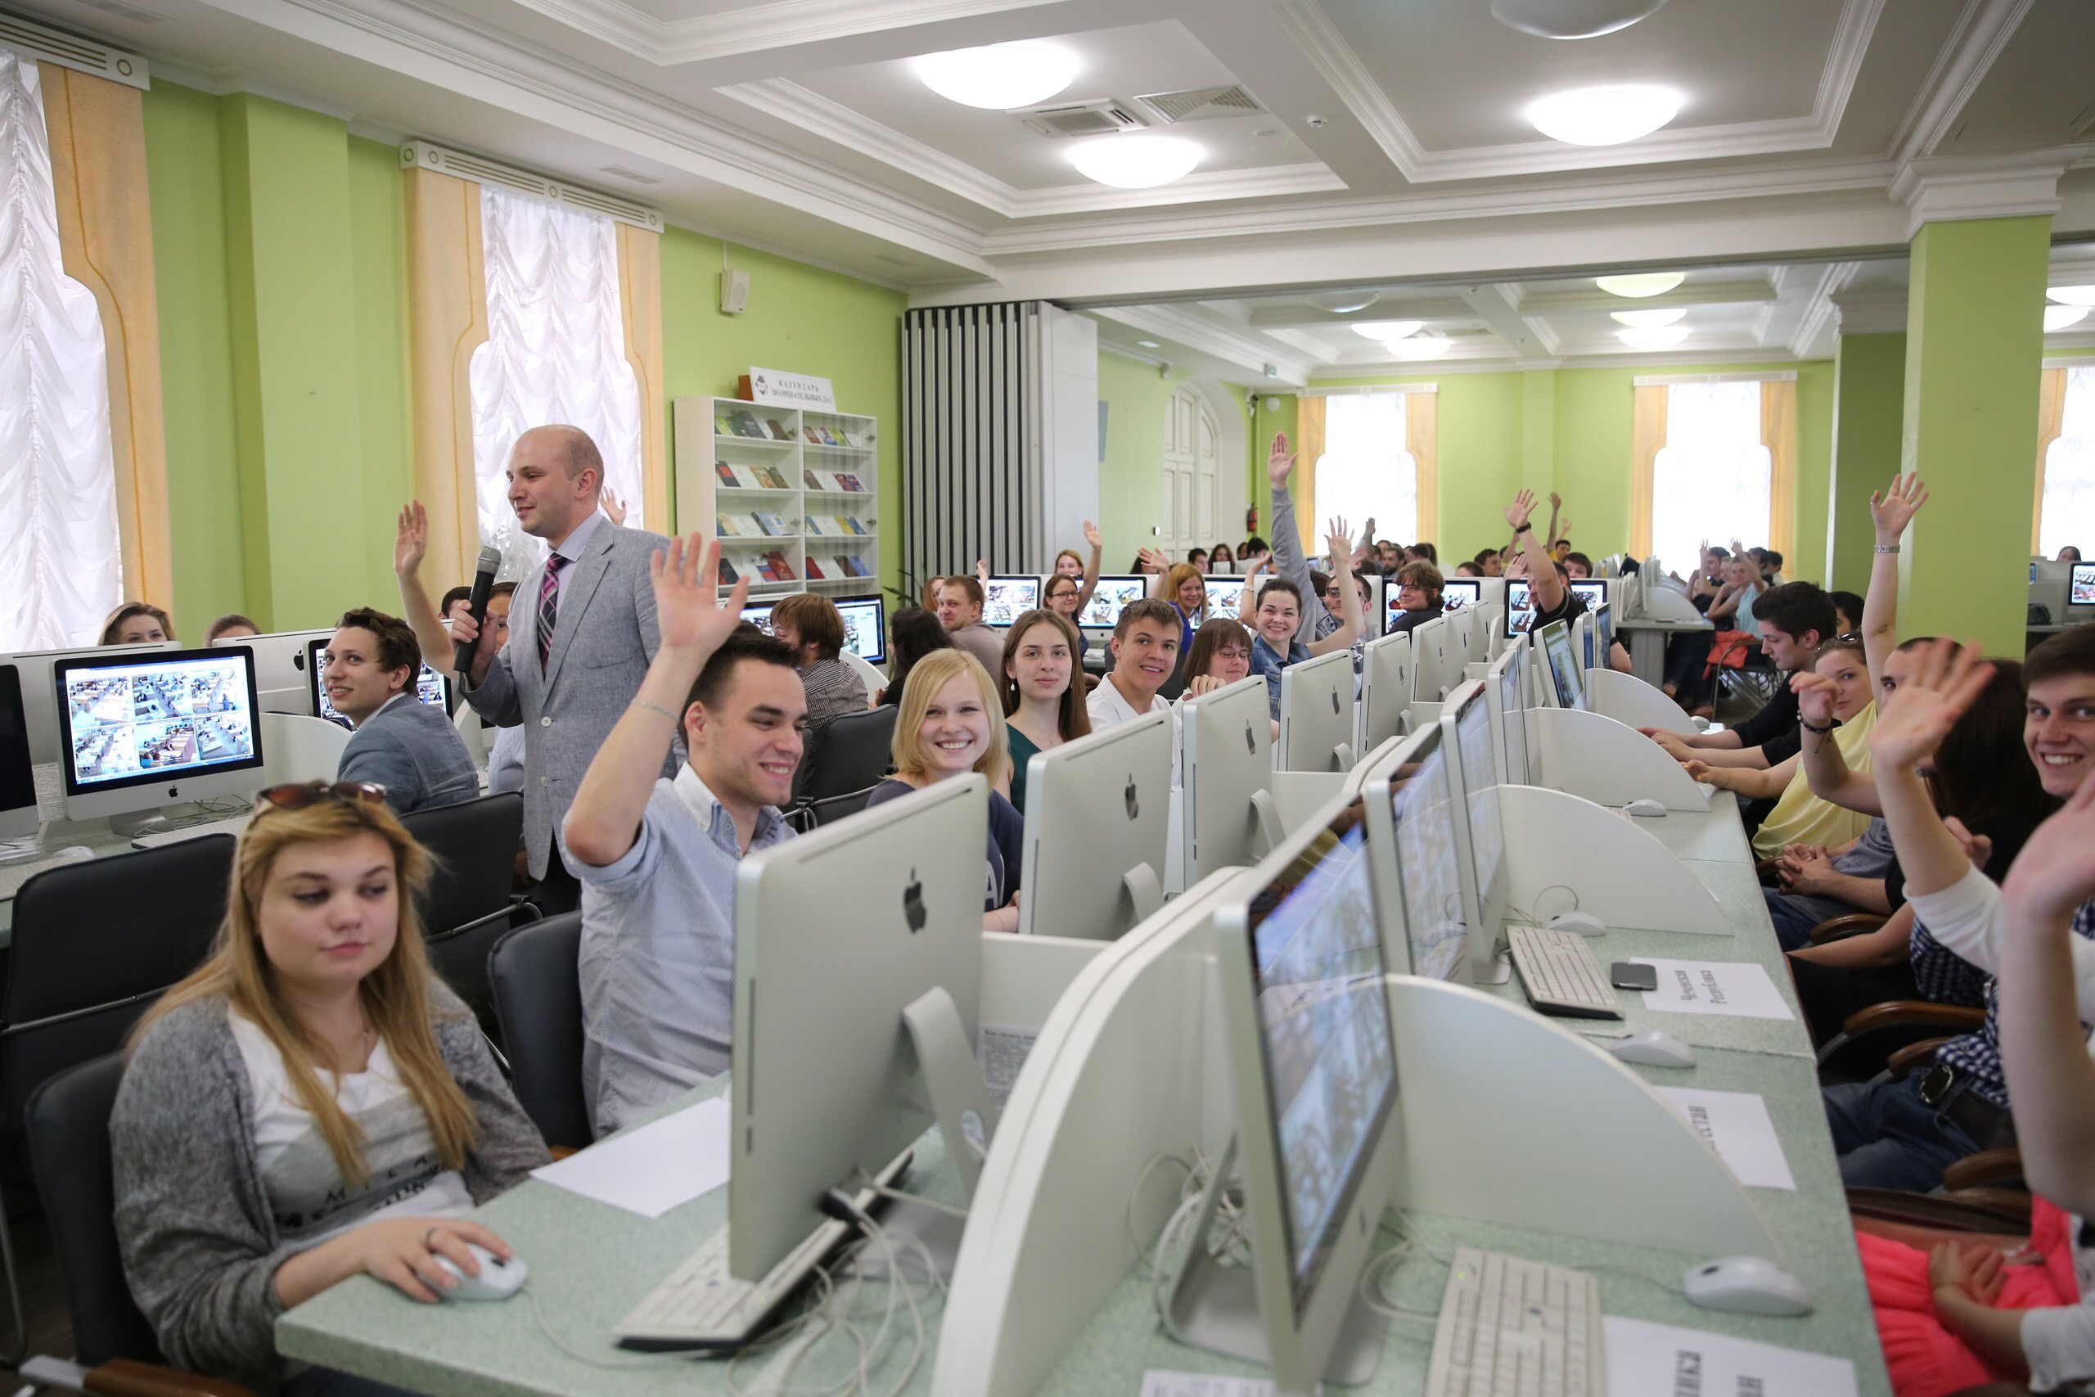

Работа федеральных он-лайн наблюдателей

Slide 11
Итоги 2015
Красноярский край – в «желтой зоне» (по рейтингу Рособрнадзора)
Нарушения порядка проведения ЕГЭ
Анализ результатов
54 протокола по административному нарушению (всего на 160 тысяч)
Notes:
Нарушения порядка проведения ЕГЭ:
не закрыт шкаф со справочными материалами;
нет проверки документов и соответствия со списками;
наличие личных вещей;
отсутствие сопровождающих при перемещении по ППЭ (в том числе опоздавших на ЕГЭ)
вскрытие ЭМ до 10-00;
неполный инструктаж участников ЕГЭ;
ЭМ не упаковывались в пакеты после экзамена;
смена рабочего места участником ЕГЭ;
наличие у организаторов и обучающихся сотовых телефонов;
наличие справочных материалов (в туалете)
Анализ результатов:
у «двоечников» большое повышение баллов при пересдаче
в отдаленных ППЭ средний балл по аудиториям «оффлайн» гораздо больше, чем по России (слабый контроль, разговоры, организаторы покидали аудиторию или 5-6 организаторов в аудитории, вынос ЭМ неупакованными, обрывается запись)

Slide 12
Нарушения Порядка проведения ЕГЭ в 2015 году участниками: участниками:
Удалено 43 участника ЕГЭ:
использование телефона– 1;
выставление КИМ в Интернет -1;
наличие телефона –24;
наличие и использование справочных материалов, письменных заметок – 17.

Slide 13
Нарушения Порядка проведения ЕГЭ в 2015 году участниками: участниками:
В 2013 году из ППЭ было удалено 50 участников ЕГЭ, что составило 0,24% от общего количества участников ЕГЭ, в 2014 году - 30 участников ЕГЭ - 0,16%, в 2015 году – 43 участника ЕГЭ – 0,71%

Slide 14
Административные штрафы
  Член ГЭК – 20 тысяч рублей
  Руководитель ППЭ – 20 тысяч рублей
  Организатор ППЭ – 3 тысячи рублей
  Участник ЕГЭ – 3 тысячи рублей

Slide 15
Контроль 2016
Анализ работ
Правомерность сдачи в досрочный период, резервные дни
Неявка
Анализ видео (особенно оффлайн)
Notes:
Анализ работ (перепроверка работ высокобалльников, пересдачи с «двойки» на большое повышение)

Slide 16
нормативное правовое обеспечение государственной итоговой аттестации по образовательным программам среднего общего образования
Бусыгин Владимир Марсович,
главный специалист отдела общего образования

Slide 17
Основные изменения
Подача заявлений на участие в ГИА до 1 февраля.
Лица, обучающиеся по образовательным программам среднего профессионального образования, и обучающиеся, получающие среднее общее образование в иностранных образовательных организациях, при подаче заявления предъявляют справку из образовательной организации, в которой они проходят обучение, подтверждающую освоение образовательных программ среднего общего образования или завершение освоения образовательной программы среднего общего образования в текущем учебном году.
После 1 февраля заявление об участии в ЕГЭ принимается по решению ГЭК только при наличии у заявителя уважительных причин (болезни или иных обстоятельств, подтвержденных документально) не позднее чем за две недели до начала экзаменов.
Notes:
Цветная металлургия: предприятия Красноярского края производят около 27 % российского первичного алюминия; Норильский никель производит более 70 % российской меди, 80 % никеля, 75 % кобальта, более 90 % металлов платиновой группы.
Красноярский край обладает крупнейшим в России гидроэнергетическим потенциалом. На Енисее построены одни из крупнейших в мире гидроэлектростанций. На территории края находятся 20 действующих и 1 строящаяся электростанция.
Машиностроительные предприятия Красноярского края производят продукцию как гражданского, так и оборонного назначения:
зерноуборочные комбайны и с/х технику — Красноярский завод комбайнов, Назаровский завод с/х машиностроения;
лесопогрузчики, лесовалочные машины и пр. — Кралесмаш;
бытовые холодильники — «Бирюса»;
карьерные экскаваторы — Крастяжмаш;
мостовые краны до 200 тонн — «Сибтяжмаш»;
ракетно-космическая техника — ОАО «Красмаш», ОАО «ИСС» имени академика М. Ф. Решетнёва";
речные суда — Красноярская судоверфь;
В лесозаготовке и деревообработке работают около 400 предприятий. Крупнейшие из них: ООО «Енисейский ЦБК», ОАО «Лесосибирский ЛДК», ООО «Енисейлесозавод», ЗАО «Новоенисейский ЛХК», ООО «ДОК Енисей», ООО «Канский ЛДК» и др.
Химическая промышленность края производит:
бензин и нефтепродукты — Ачинский нефтеперерабатывающий завод;
каучуки — Красноярский завод синтетического каучука;
автомобильные и авиационные шины — Красноярский шинный завод;
этанол — «Красноярский биохимзавод», «Канский биоэтанол»;
пенициллин и др. лекарственные препараты — Красфарма
Нефтедобывающая промышленность
21 августа 2009 года началась промышленная эксплуатация Ванкорского нефтегазового месторождения. Запасы нефти на месторождении превышают 260 млн тонн, природного газа — около 90 млрд м³. Проектная мощность — 14 млн тонн нефти в год.

Slide 18
Расписание ГИА
Планируется (есть проект приказа), что досрочный период начнется 21 марта для выпускников прошлых лет и обучающихся, завершивших освоение образовательной программы среднего общего образования и допущенных педагогическим советом к ГИА.
Планируется, что основной период начнется 27 мая и продлится до 30 июня.
Изменился порядок проведения ЕГЭ по иностранным языкам (сначала устная часть (2 дня), затем письменная часть).
Изменилась продолжительность ЕГЭ по истории (увеличение).
ЕГЭ по обществознанию проводится в отдельный день.
Дополнительный период в сентябре в 2016 году пока не запланирован (нет проекта приказа).
Возможные сроки проведения ГИА в сентябре:
10.09.2016 (сб.) – математика базового и профильного уровней;
17.09.2016 (сб.) – русский язык;
24.09.2016 (сб.) – математика и русский язык.
Notes:
Цветная металлургия: предприятия Красноярского края производят около 27 % российского первичного алюминия; Норильский никель производит более 70 % российской меди, 80 % никеля, 75 % кобальта, более 90 % металлов платиновой группы.
Красноярский край обладает крупнейшим в России гидроэнергетическим потенциалом. На Енисее построены одни из крупнейших в мире гидроэлектростанций. На территории края находятся 20 действующих и 1 строящаяся электростанция.
Машиностроительные предприятия Красноярского края производят продукцию как гражданского, так и оборонного назначения:
зерноуборочные комбайны и с/х технику — Красноярский завод комбайнов, Назаровский завод с/х машиностроения;
лесопогрузчики, лесовалочные машины и пр. — Кралесмаш;
бытовые холодильники — «Бирюса»;
карьерные экскаваторы — Крастяжмаш;
мостовые краны до 200 тонн — «Сибтяжмаш»;
ракетно-космическая техника — ОАО «Красмаш», ОАО «ИСС» имени академика М. Ф. Решетнёва";
речные суда — Красноярская судоверфь;
В лесозаготовке и деревообработке работают около 400 предприятий. Крупнейшие из них: ООО «Енисейский ЦБК», ОАО «Лесосибирский ЛДК», ООО «Енисейлесозавод», ЗАО «Новоенисейский ЛХК», ООО «ДОК Енисей», ООО «Канский ЛДК» и др.
Химическая промышленность края производит:
бензин и нефтепродукты — Ачинский нефтеперерабатывающий завод;
каучуки — Красноярский завод синтетического каучука;
автомобильные и авиационные шины — Красноярский шинный завод;
этанол — «Красноярский биохимзавод», «Канский биоэтанол»;
пенициллин и др. лекарственные препараты — Красфарма
Нефтедобывающая промышленность
21 августа 2009 года началась промышленная эксплуатация Ванкорского нефтегазового месторождения. Запасы нефти на месторождении превышают 260 млн тонн, природного газа — около 90 млрд м³. Проектная мощность — 14 млн тонн нефти в год.

Slide 19
Проект расписания ГИА-11 на 2016 год
Дата | ЕГЭ | ГВЭ
 | Досрочный период (14 дней)
21 марта (пн) | математика Б | математика
23 марта (ср) | информатика и ИКТ, история | информатика и ИКТ, история
25 марта (пт) | русский язык | русский язык
28 марта (пн) | математика П
30 марта (ср) | обществознание | обществознание
1 апреля (пт) | география, литература | география, литература
2 апреля (сб) | физика, химия | физика, химия
8 апреля (пт) | иностранные языки (устн)
9 апреля (сб) | иностранные языки, биология | иностранные языки, биология
15 апреля (пт) | резерв: русский язык | резерв: русский язык
16 апреля (сб) | резерв: математика Б, П | резерв: математика
21 апреля (чт) | резерв: литература, химия, информатика и ИКТ | резерв: литература, химия, информатика и ИКТ, физика, биология
22 апреля (пт) | резерв: иностранные языки, история, обществознание | резерв: иностранные языки, история, обществознание, география
23 апреля (сб) | резерв: иностранные языки (устн), география, физика, биология
 | Основной период (16 дней)
27 мая (пт) | География, литература | География, литература
30 мая (пн) | Русский язык | Русский язык
2 июня (чт) | Математика Б | Математика
6 июня (пн) | Математика П
8 июня (ср) | Обществознание | Обществознание
10 июня (пт) | Иностранные языки (устн)
11 июня (сб) | Иностранные языки (устн)
14 июня (вт) | Иностранные языки, биология | Иностранные языки, биология
16 июня (чт) | Информатика и ИКТ, история | Информатика и ИКТ, история
20 июня (пн) | Химия, физика | Химия, физика
22 июня (ср) | резерв: география, иностранные языки, химия, обществознание, информатика и ИКТ | резерв: география, иностранные языки, химия, обществознание, информатика и ИКТ
23 июня (чт) | резерв: иностранные языки (устн)
24 июня (пт) | резерв: литература, физика, история, биология | резерв: литература, физика, история, биология
27 июня (пн) | резерв: русский язык | резерв: русский язык
28 июня (вт) | резерв: математика Б, П | резерв: математика
30 июня (чт) | резерв: по всем предметам | резерв: по всем предметам

Slide 20
Специалисты, привлекаемые к проведению ЕГЭ
Категория | 2015 год | 2016 год (предполагаемое количество)
Общее количество членов ГЭК ГИА – 11: | 407 | 422
из них членов ГЭК ГИА – 11 без токенов | 254 | 185
из них членов ГЭК ГИА – 11 с токенами | 153 | 237
Количество руководители ППЭ ГИА- 11 | 298 | 300
Общее количество экспертов ПК: | 995 | 1120
из них ведущих экспертов ПК | 32 | 32
из них старших экспертов ПК | 171 | 221
из них основных экспертов ПК | 792 | 867
Количество организаторов ППЭ ГИА – 11 | 8625 | 8700
Количество технических специалистов ППЭ ГИА – 11 | 483 | 500
Количество ассистентов для детей с ОВЗ в ППЭ ГИА - 11 | 51 | 55
Количество общественных наблюдателей ГИА - 11 | 712 | 730

Slide 21
Изменения процедуры проведения ЕГЭ в 2016 году
Увеличение количества ППЭ с использованием технологии печати КИМ в аудиториях до 50% ППЭ от общего количества ППЭ ;
Увеличение количества аудиторий ППЭ, в которых будет использоваться on-line наблюдение, на 10%;
Использование технологии сканирования ЭМ в штабе ППЭ до 50% от общего количества ППЭ;
Увеличение количества дней экзаменов (обществознание – отдельный день, увеличение количества резервных дней до 6);
КИМ по истории, обществознанию, географии, информатике и ИКТ не будет содержать задания с выбором ответа;
На сайте ФИПИ опубликованы проекты КИМ ЕГЭ 2016 по всем предметам;
Усиление работы по подготовке кадров ППЭ, экспертов предметных комиссий и иных лиц, задействованных в проведении ЕГЭ

Slide 22
Основные изменения в Порядке ГИА-11 в 2016 году
1. «День объявления результатов ГИА»
  1 день – Утверждение результатов ГИА ГЭК;
  2 день – направление ОИВом утвержденных ГЭК результатов ГИА в муниципалитеты, школы и др.;
  3 день – «День объявления результатов» - организация ознакомления участников ГИА с их результатами;
  4 день – прием апелляций о несогласии с выставленными баллами ГИА
! НЕ Интернет
2. Места хранения личных вещей организаторов, медицинского работника, ассистентов организуются до входа в ППЭ.
3. Аудитории для сопровождающих и СМИ организуются до входа в ППЭ.
4. Сроки сканирования ЭМ– в день проведения экзамена
5. Медицинским работникам, членам ПК запрещается иметь при себе средства связи.
6. Исключаются сентябрьские и февральские сроки проведения ГИА-11.
7. Выписка из протокола ГЭК о распределении участников с ОВЗ и о необходимости организации для них спец. условий направляется в ППЭ не позднее 2-х рабочих дней.

Slide 23
ИЗМЕНЕНИЯ в КИМ ЕГЭ 2016
Предметы | ИЗМЕНЕНИЯ
Русский язык | Уточнение формулировок отдельных заданий, критериев оценивания развернутого ответа
Математика (баз.) Биология, Физика Литература, Иняз | Изменений нет
Математика (пр.) | В части 1 сокращено 2 задания
Обществознание | Изъяты все задания с выбором одного ответа, общее количество заданий сократилось до 29 (с 36), максимальный первичный балл сохранен
История | Изъяты все здания с выбором одного ответа, общее количество заданий сокращено до 31 (с 40) , максимальный п.б. – 53 (было 59). Время выполнения увеличено до 235 минут
География | Изъяты все задания с выбором одного ответа, общее количество заданий сократилось до 34 (с 41), максимальный первичный балл – 46 (было 51). В КИМ включены карты-приложения
Химия | Изменен формат 8 заданий
Информатика и ИКТ | Изменен формат 3 заданий, последовательность заданий 1-5

Slide 24

Концепция проведения ЕГЭ по иностранному языку
    Устный экзамен добавлен для проверки навыков спонтанной речи
    Устный экзамен необязателен
    Устный и письменный экзамены организационно независимы
    Для проведения устного экзамена выделяется два основных и один резервный день

Slide 25
Концепция проведения ЕГЭ по иностранному языку
    Итоговый балл по иностранному языку получается путём суммирования баллов по устному и стандартному экзамену
    Апелляция подается на весь экзамен по иностранному языку, включая компоненты в устной и стандартной форме

Slide 26

Технология печати КИМ в аудиториях ППЭ
Задача Рособрнадзора на 2016: Увеличение доли ППЭ с печатью КИМ в аудиториях
2015 г.:
2016 г.:
69 ППЭ:
90 ППЭ:
г.Минусинск
Минусинский район
Идринский район
Каратузский район
Краснотуранский район
Курагинский район
Шушенский район
Ермаковский район
г. Шарыпово
Шарыповский район
Дзержинский район
Тасеевский район
Нижнеингашский район
ТОМ;
г.Лесосибирск;
г.Енисейск;
Енисейский район

Slide 27



Основные технологические решения:
    Минимизация угрозы нарушения информационной безопасности при обеспечении КИМ: исключить возможность распространения в открытом виде заданий КИМ ЕГЭ до начала проведения экзамена;
    Минимизация времени между «открытием» КИМ и началом экзамена;
    КИМ печатаются в аудиториях пунктов проведения экзаменов, в присутствии участников ЕГЭ, непосредственно перед началом экзамена;
    Для распечатки КИМ необходима электронная подпись члена государственной экзаменационной комиссии (токен) с индивидуальным паролем;

Slide 28


Основные технологические решения:
Ключи доступа к электронным КИМ распространяются через специализированный портал Федерального центра тестирования непосредственно перед экзаменом (за 30 минут до начала экзамена);
    Распечатанные КИМ комплектуются в аудитории с индивидуальными комплектами, которые доставляются в ППЭ заранее, и выдаются участникам.

Slide 29

Состав экзаменационных материалов
Модель печати КИМ в аудиториях ППЭ
    Доставка заблаговременно:
    Экзаменационные материалы: доставочные пакеты с индивидуальными комплектами+ Электронные КИМ;
    Дополнительные бланки ответов №2;
    Возвратные доставочные конверты
    ИК содержит:
    Бланк регистрации,
    Бланк ответов №1,
    Бланк ответов №2

Slide 30


Технология сканирования
бланков участников ЕГЭ в ППЭ
Гарантированная доставка бланков в РЦОИ из ППЭ
2016 г.:
2015 г.:
1 ППЭ
(дополнительный период)
90 ППЭ
ППЭ, в которых используется технология печати КИМ в аудиториях

Slide 31
Краткое описание технологии
Сканирование и первичная обработка бланков ответов участников происходит в штабе ППЭ с использованием станции сканирования
Шифрование электронных образов отсканированных бланков и передача в РЦОИ происходит по открытым каналам связи с использованием токена члена ГЭК
Необходим возврат бумажных ЭМ из ППЭ в РЦОИ

Slide 32
Технология перевода бланков ответов участников единого государственного экзамена в электронный вид
(сканирования) в пунктах проведения экзамена
планируется переход всех ППЭ вместе
с печатью КИМ в аудиториях ППЭ
с 2017 года

Slide 33

Обработка всех бланков ППЭ
Сканирование форм ППЭ (включая ведомость 13-02 МАШ)
Завершение сканирования экзамена в ППЭ

Slide 34
Шифрование и подпись
пакета данных
Передача пакета данных в РЦОИ по открытым каналам связи
сети Интернет
Доставка экзаменационных материалов в РЦОИ

Slide 35
Члены ГЭК:
    На этапе контроля технической готовности накануне экзамена каждый член ГЭК должен авторизоваться на портале и убедиться в наличие сертификата и назначения на соответствующую дату экзамена.
ТОМ по 2 члена ГЭК из территории
г.Лесосибирск;
г.Енисейск;
Енисейский р-он
Дзержинский район
Тасеевский район
Нижнеингашский район
г. Шарыпово
Шарыповский район
по 2 члена ГЭК на ППЭ из г.Красноярска
г.Минусинск
Минусинский район
Идринский район
Каратузский район
Краснотуранский район
Курагинский район
Шушенский район
Ермаковский район
1 член ГЭК из г.Красноярска
1 член ГЭК из МПК

Slide 36
Заполнение РИС в 2015 - 2016 году
Письмо Министерства образования Красноярского края «О заполнении РИС» от 9.11.2015 №75-11842
Приказ по школе:
«О назначении ответственных за заполнение РИС»
«О назначении ответственного лица, контролирующего своевременность, полноту, качество, актуальность и достоверность вносимой информации в РИС»
Изменение сроков внесения сведений в РИС
!
возможно только на основании письма за подписью главы субъекта Российской Федерации в адрес Рособрнадзора

Slide 37
Конфликтная комиссия 2016
Апелляция о несогласии с выставленными баллами подают :
обучающиеся - в организацию, осуществляющую образовательную деятельность, в которой они были допущены в установленном порядке к государственной итоговой аттестации;
ВПЛ – в места, в которых они были зарегистрированы на сдачу ЕГЭ.
Ответственное лицо в МОУО, руководитель ОУ или ППЭ, принявший апелляцию, незамедлительно направляет ее в Конфликтную комиссию Красноярского края по электронному адресу: conflict11@coko24.ru
Иные способы подачи апелляций не предусмотрены Порядком проведения ЕГЭ и Конфликтной комиссией Красноярского края приниматься не будут.
Желательно при подаче апелляции указывать в письме описание ошибок

Slide 38
Конфликтная комиссия 2016
В случае, если в течение 1 рабочего дня подтверждение о принятии апелляции не получено, ответственное лицо в МОУО, руководитель ОУ или ППЭ уточняет решение вопроса у секретаря Конфликтной комиссии Красноярского края по тел.: 8(391)-2-04-04-33 либо по электронному адресу: conflict11@coko24.ru
Результаты рассмотрения апелляции и решения Конфликтной комиссии Красноярского края участников ЕГЭ, лично не присутствовавших на рассмотрении, сообщаются на электронный адрес, с которого была подана апелляция.
Информация о результатах рассмотрения апелляции и решения Конфликтной комиссии Красноярского края апеллянту направляется ответственным лицом в МОУО, руководителем ОУ или ППЭ.

Slide 39
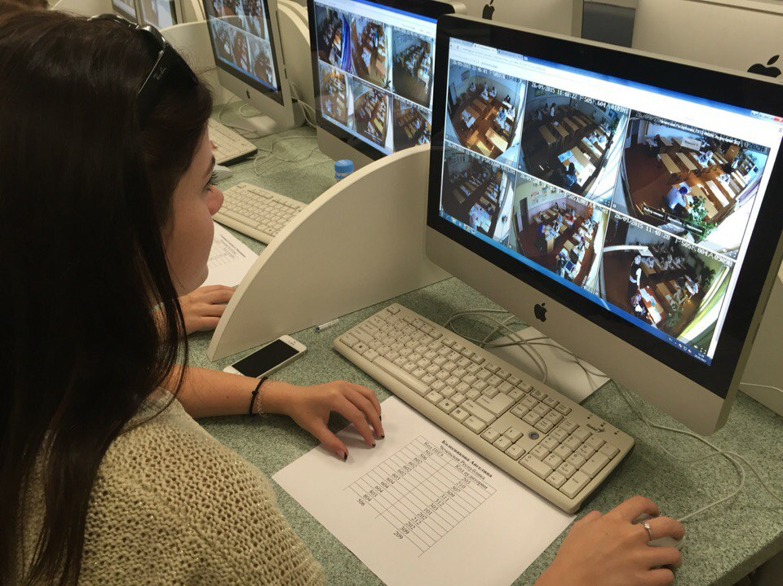


Организация видеонаблюдения при проведении единых государственных экзаменов в 2015 и 2016 годах
Вахрушева И.А.,
методист регионального центра обработки информации КГКСУ «Центр оценки качества образования»

Slide 40
Правовая основа организации видеонаблюдения
    Конституция Российской Федерации от 12 декабря 1993 г.
    Федеральный закон от 29.12.2012 № 273-ФЗ «Об образовании в Российской Федерации»
    Приказ Минобрнауки России от 26.12.2013 № 1400 (ред.
    от 07.07.2015) «Об утверждении Порядка проведения государственной итоговой аттестации по образовательным программам среднего общего образования»
    Методические рекомендации по организации систем видеонаблюдения при проведении государственной итоговой аттестации по образовательным программам среднего общего образования» (письмо Рособрнадзора от 15.04.2014 № 02-224 и от 17.02.2015 № 02-52)

Slide 41
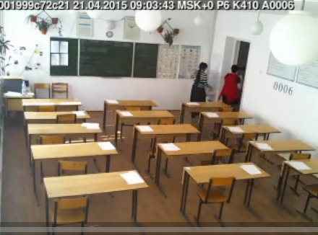
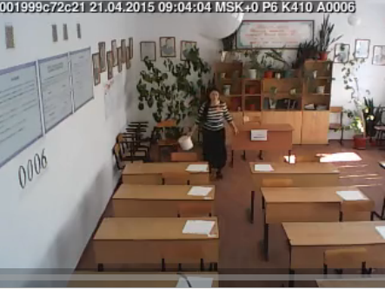
Требования к размещению средств видеонаблюдения в ППЭ
Объектами видеонаблюдения являются:
аудитории ППЭ;
штаб ППЭ
    В каждой аудитории ППЭ и штабе ППЭ должно быть установлено не менее 2 камер видеонаблюдения на высоте
    не менее 2 метров от пола в разных углах помещения
В обзор видеокамер должны попадать:
все участники ЕГЭ;
стол организатора;
доска;
входная дверь,
а также
в случае печати КИМ в ППЭ:
процесс печати КИМ;
место для раскладки ЭМ

Slide 42
Технологические аспекты проведения ГИА в 2015 и 2016 годах
Кнауб Василий Теодорович
Руководитель РЦОИ

Slide 43
Основные технологические нововведения
в 2016 году
      Изменение логики присвоения участнику признака «Допуск к ГИА», в том числе учет результатов итогового сочинения
      Изменение порядка выдачи результатов. Результаты работ, находящихся на перепроверке, не будут выданы до окончания перепроверки
      Блокировка возможности внесения сведений после наступления регламентных сроков
      Автоматизация ГВЭ (бланковая технология)
      Изменение номеров ППЭ в Красноярском крае
      Загрузка данных из КИАСУО на краевом уровне, удаление возможности загрузки на уровне МСУ
Notes:
;

Slide 44
Основные технологические доработки
в 2016 году
      Доработка бланка итогового сочинения
      Доработка станции записи устных ответов и станции печати КИМ в части контроля корректности работы оборудования при проведения технической подготовки
      Проверка срока действия сертификатов для технологий печати КИМ в ППЭ и устной части иностранных языков при загрузке и назначении членов ГЭК на экзамены
      Добавление возможности ведения информации о выбывших участниках

Slide 45
Ужесточение контроля на всех уровнях проведения ГИА и обработки бланков
Мониторинг всех данных РИС (сроки, исправления, перерассадки и т.д.)
Мониторинг КИМ в сети Интернет
Отслеживание и перепроверка ППЭ с высоким средним баллом по предмету
Перепроверка работ высокобальников и с высоким «скачком» на пересдаче
Выявление работ с разным почерком и совпадением почерка в разных работах
Увеличение числа наблюдателей и проверяющих
Просмотр записей офф-лайн наблюдения и т.д.
!

Slide 46
Для организаторов-учителей, нужно заполнять специализацию, если она отсутствует, это считается нарушением
Характеристики ППЭ – ТОМ, на дому, Печать КИМ, видеонаблюдение и т.д.
Проверить контактные данные - ОО, ППЭ
Профильные предметы отметить

Slide 47
Особенности проведения ГИА-11 для лиц с ограниченными возможностями здоровья.
Процедура проведения ГВЭ в 2016 году.

Slide 48

Возможность пользоваться необходимыми техническими средствами
Организация питания и перерывов
Увеличение продолжительности экзамена на 1,5 часа; ЕГЭ по иностранным языкам («Говорение») на 30 минут
Наличие ассистента в ППЭ для:
содействия в перемещении;
оказания помощи в фиксации положения тела, ручки в кисти руки;
вызова медперсонала;
оказания неотложной медицинской помощи;
оказания помощи в общении с сотрудниками ППЭ.
ГИА может быть организована на дому для лиц, имеющих:
медицинские основания (медицинская справка) для обучения на дому
соответствующие рекомендации психолого-медико-педагогической комиссии.

Slide 49
Нарушения при работе с участниками с ОВЗ
в 2015 году
Участники с ОВЗ не были отмечены в базе, поэтому не попали в отдельную аудиторию.
Не созданы условия в соответствии с заболеванием.
Отсутствие подтверждающих документов, либо использование документов с истекшим сроком.
В 2016 году:
усиление контроля по работе с данной категорией,
выделение лиц с ОВЗ в схемах,
запрос подтверждающих документов.

Slide 50
    ГВЭ в 2015 году
В 2015 году было открыто 43 ППЭ ГВЭ, из них:
в специальных учебно-воспитательных учреждениях закрытого типа, а также в учреждениях, исполняющих наказание в виде лишения свободы – 16;
в общеобразовательных учреждениях – 23;
на дому – 4.
Количество участников экзаменов в форме ГВЭ в 2015 году – 269 человек.

Slide 51
Особенности проведения ГИА-11
в форме ГВЭ в 2016 году
  Автоматизированы: сбор, назначение работников и ППЭ, распределение участников;
  Внесение результатов осуществляется посредством загрузки форм ГВЭ;

Slide 52
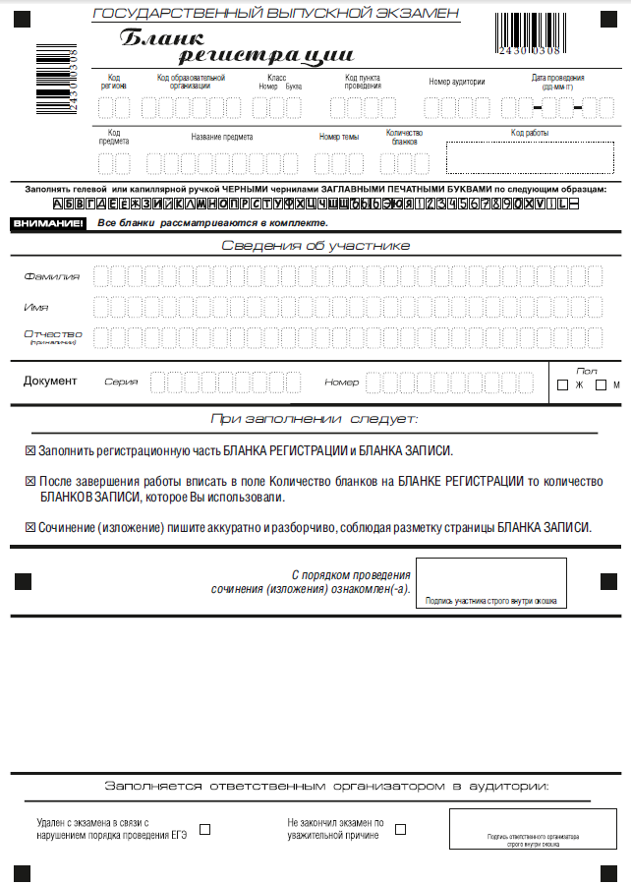

Особенности проведения ГИА-11
в форме ГВЭ в 2016 году
    Автоматизация планирования экзаменов;
    Автоматизация обработки бланков;
    Автоматизация печати ведомостей результатов.

Slide 53
Вопрос-ответ
В: Какие действия необходимо предпринимать, если есть подозрения на справочные материалы в туалетной комнате?
О: Контроль за учащимися, которые часто выходят; периодически проводить ревизию туалетных комнат на предмет справочных материалов
В: Возможен ли в будущем перенос дополнительного периода на лето?
О: Нет. Есть вероятность отказа от дополнительного периода
В: Обязательно ли закрывать окна в аудитории во время экзамена?
О: Нет
В: Какова процедура печати и сканирования на ЕГЭ
О: Печать – в аудитории, сканирование – в штабе

Slide 54
Вопрос-ответ
В: Как выполнять обновление программы РБД?
О: Через меню «Администрирование»
В: При заполнении форм «0» вначале ставить или нет?
О: Ставить
В: Предполагается ли отдельная заработная плата для руководителей ППЭ и организаторов от Министерства образования?
О: Рассматривается возможность стимулирующих выплат для тех, у кого нет нарушений

Slide 55

Спасибо за внимание!

